Slide 1
12月5日 主日信息
以古為鑑
哥林多前書 十章1-13節

Slide 2
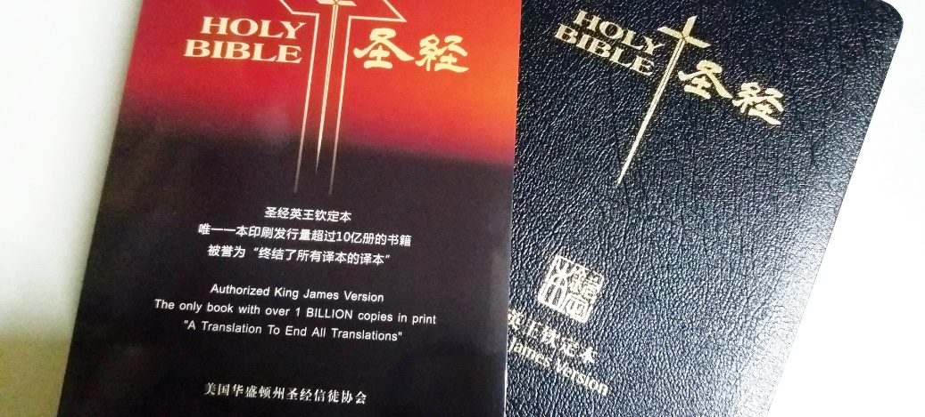
哥林多前书 十章1-13節
1 弟 兄 们 ， 我 不 愿 意 你 们 不 晓 得 ， 我 们 的 祖 宗 从 前 都 在 云 下 ， 都 从 海 中 经 过 ，
2 都 在 云 里 海 里 受 洗 归 了 摩 西 ；
3 并 且 都 吃 了 一 样 的 灵 食 ，
4 也 都 喝 了 一 样 的 灵 水 。 所 喝 的 是 出 於 随 着 他 们 的 灵 磐 石 ； 那 磐 石 就 是 基 督 。
5 但 他 们 中 间 多 半 是 神 不 喜 欢 的 人 ， 所 以 在 旷 野 倒 毙 。
6 这 些 事 都 是 我 们 的 鑑 戒 ， 叫 我 们 不 要 贪 恋 恶 事 ， 像 他 们 那 样 贪 恋 的 ；
7 也 不 要 拜 偶 像 ， 像 他 们 有 人 拜 的 。 如 经 上 所 记 ： 百 姓 坐 下 吃 喝 ， 起 来 玩 耍 。

Slide 3
哥林多前书 十章1-13節
8 我 们 也 不 要 行 奸 淫 ， 像 他 们 有 人 行 的 ， 一 天 就 倒 毙 了 二 万 三 千 人 ；
9 也 不 要 试 探 主 （ 有 古 卷 ： 基 督 ） ， 像 他 们 有 人 试 探 的 ， 就 被 蛇 所 灭 。
10 你 们 也 不 要 发 怨 言 ， 像 他 们 有 发 怨 言 的 ， 就 被 灭 命 的 所 灭 。
11 他 们 遭 遇 这 些 事 ， 都 要 作 为 鑑戒 ； 并 且 写 在 经 上 ， 正 是 警 戒 我 们 这 末 世 的 人 。
12 所 以 自 己 以 为 站 得 稳 的 ， 须 要 谨 慎 ， 免 得 跌 倒 。
13 你 们 所 遇 见 的 试 探 ， 无 非 是 人 所 能 受 的 。 神 是 信 实 的 ， 必 不 叫 你 们 受 试 探 过 於 所 能 受 的 ； 在 受 试 探 的 时 候 ， 总 要 给 你 们 开 一 条 出 路 ， 叫 你 们 能 忍 受 得 住 。

Slide 4
I 以色列人歷史回顧
林前10 : 1-10
V1 弟兄们、我不愿意你们不晓得、我们的祖宗从前都在云下、都从海中经过．

Slide 5
I 以色列人歷史回顧
林前10 : 2-5
V2 都在云里海里受洗归了摩西．
V3 并且都吃了一样的灵食．
V4 也都喝了一样的灵水．所喝的是出于随着他们的灵磐石．那磐石就是基督。
V5 但他们中间、多半是 神不喜欢的人．所以在旷野倒毙。

Slide 6
I 以色列人歷史回顧
林前10 : 6-10
V6 ……… 不要贪恋恶事 像他们那样贪恋的
V7 ……… 不要拜偶像 像他们有人拜的
V8 ……… 不要行奸淫 像他们有人行的
V9 ……… 不要试探主 像他们有人试探的
V10 ……… 不要发怨言 像他们有发怨言的

Slide 7
林前10 : 13
你 们 所 遇 见 的 试 探 ， 无 非 是 人 所 能 受 的 。 神 是 信 实 的 ， 必 不 叫 你 们 受 试 探 过 於 所 能 受 的 ； 在 受 试 探 的 时 候 ， 总 要 给 你 们 开 一 条 出 路 ， 叫 你 们 能 忍 受 得 住 。

Slide 8
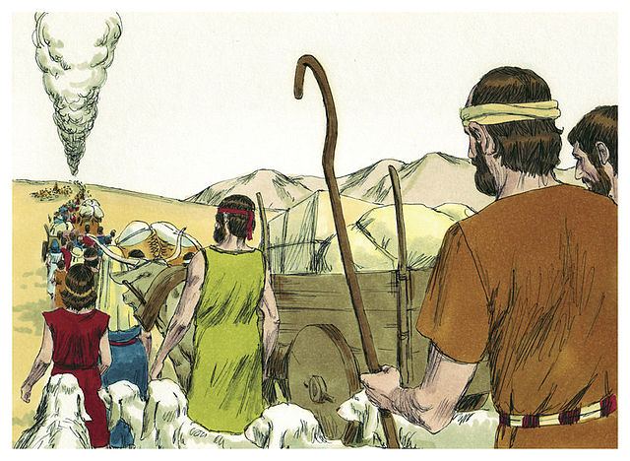
II 從民數記看以色列人在旷野三個問題
民數記 21 : 4 - 9
V4 他们从何珥山起行、往红海那条路走、要绕过以东地、百姓因这路难 行、心中甚是烦躁。
V5 就怨讟神和摩西、说、你们为甚么把我们从埃及领出来、使我们死在旷野呢．这里没有粮、没有水、我们的心厌恶这淡薄的食物。
V6 于是耶和华使火蛇进入百姓中间、蛇就咬他们、以色列人中死了许多。
V7 百姓到摩西那里说、我们怨讟耶和华和你、有罪了、求你祷告耶和华、叫这些蛇离开我们、于是摩西为百姓祷告。
V8 耶和华对摩西说、你制造一条火蛇、挂在杆子上、凡被咬的、一望这蛇、就必得活。
V9 摩西便制造一条铜蛇、挂在杆子上、凡被蛇咬的、一望这铜蛇、就活了。
1) 百姓因这路难 行、心中甚是烦躁 (21:4b)
2) 我们的心厌恶这淡薄的食物 (21: 5b)
3) 你们为甚么把我们从埃及领出来 (21:5a)

Slide 9
II 從民數記看以色列人在旷野三個問題
民數記 21 : 4
V4 百姓因这路难行、心中甚是烦躁。

Slide 10
II 從民數記看以色列人在旷野三個問題
民數記 21 : 5B
我们的心厌恶这淡薄的食物 (21: 5b)

Slide 11
II 從民數記看以色列人在旷野三個問題
民數記 21 : 5A
為什麼?

Slide 12
24/7 996
窮得只剩下錢

Slide 13
出埃及記 8:1B
耶和华这样说、容我的百姓去、
好事奉我。

Slide 14
林前10:13 一条出路
罪的看見
死而又活的生命
弗 2 : 5 当我们死在过犯中的时候、便叫我们与基督一同活过来．

